Slide 1
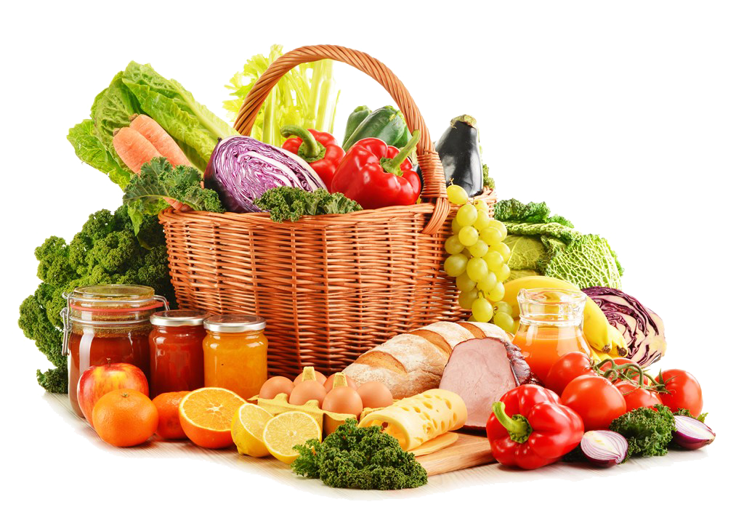




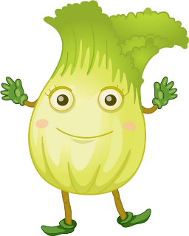

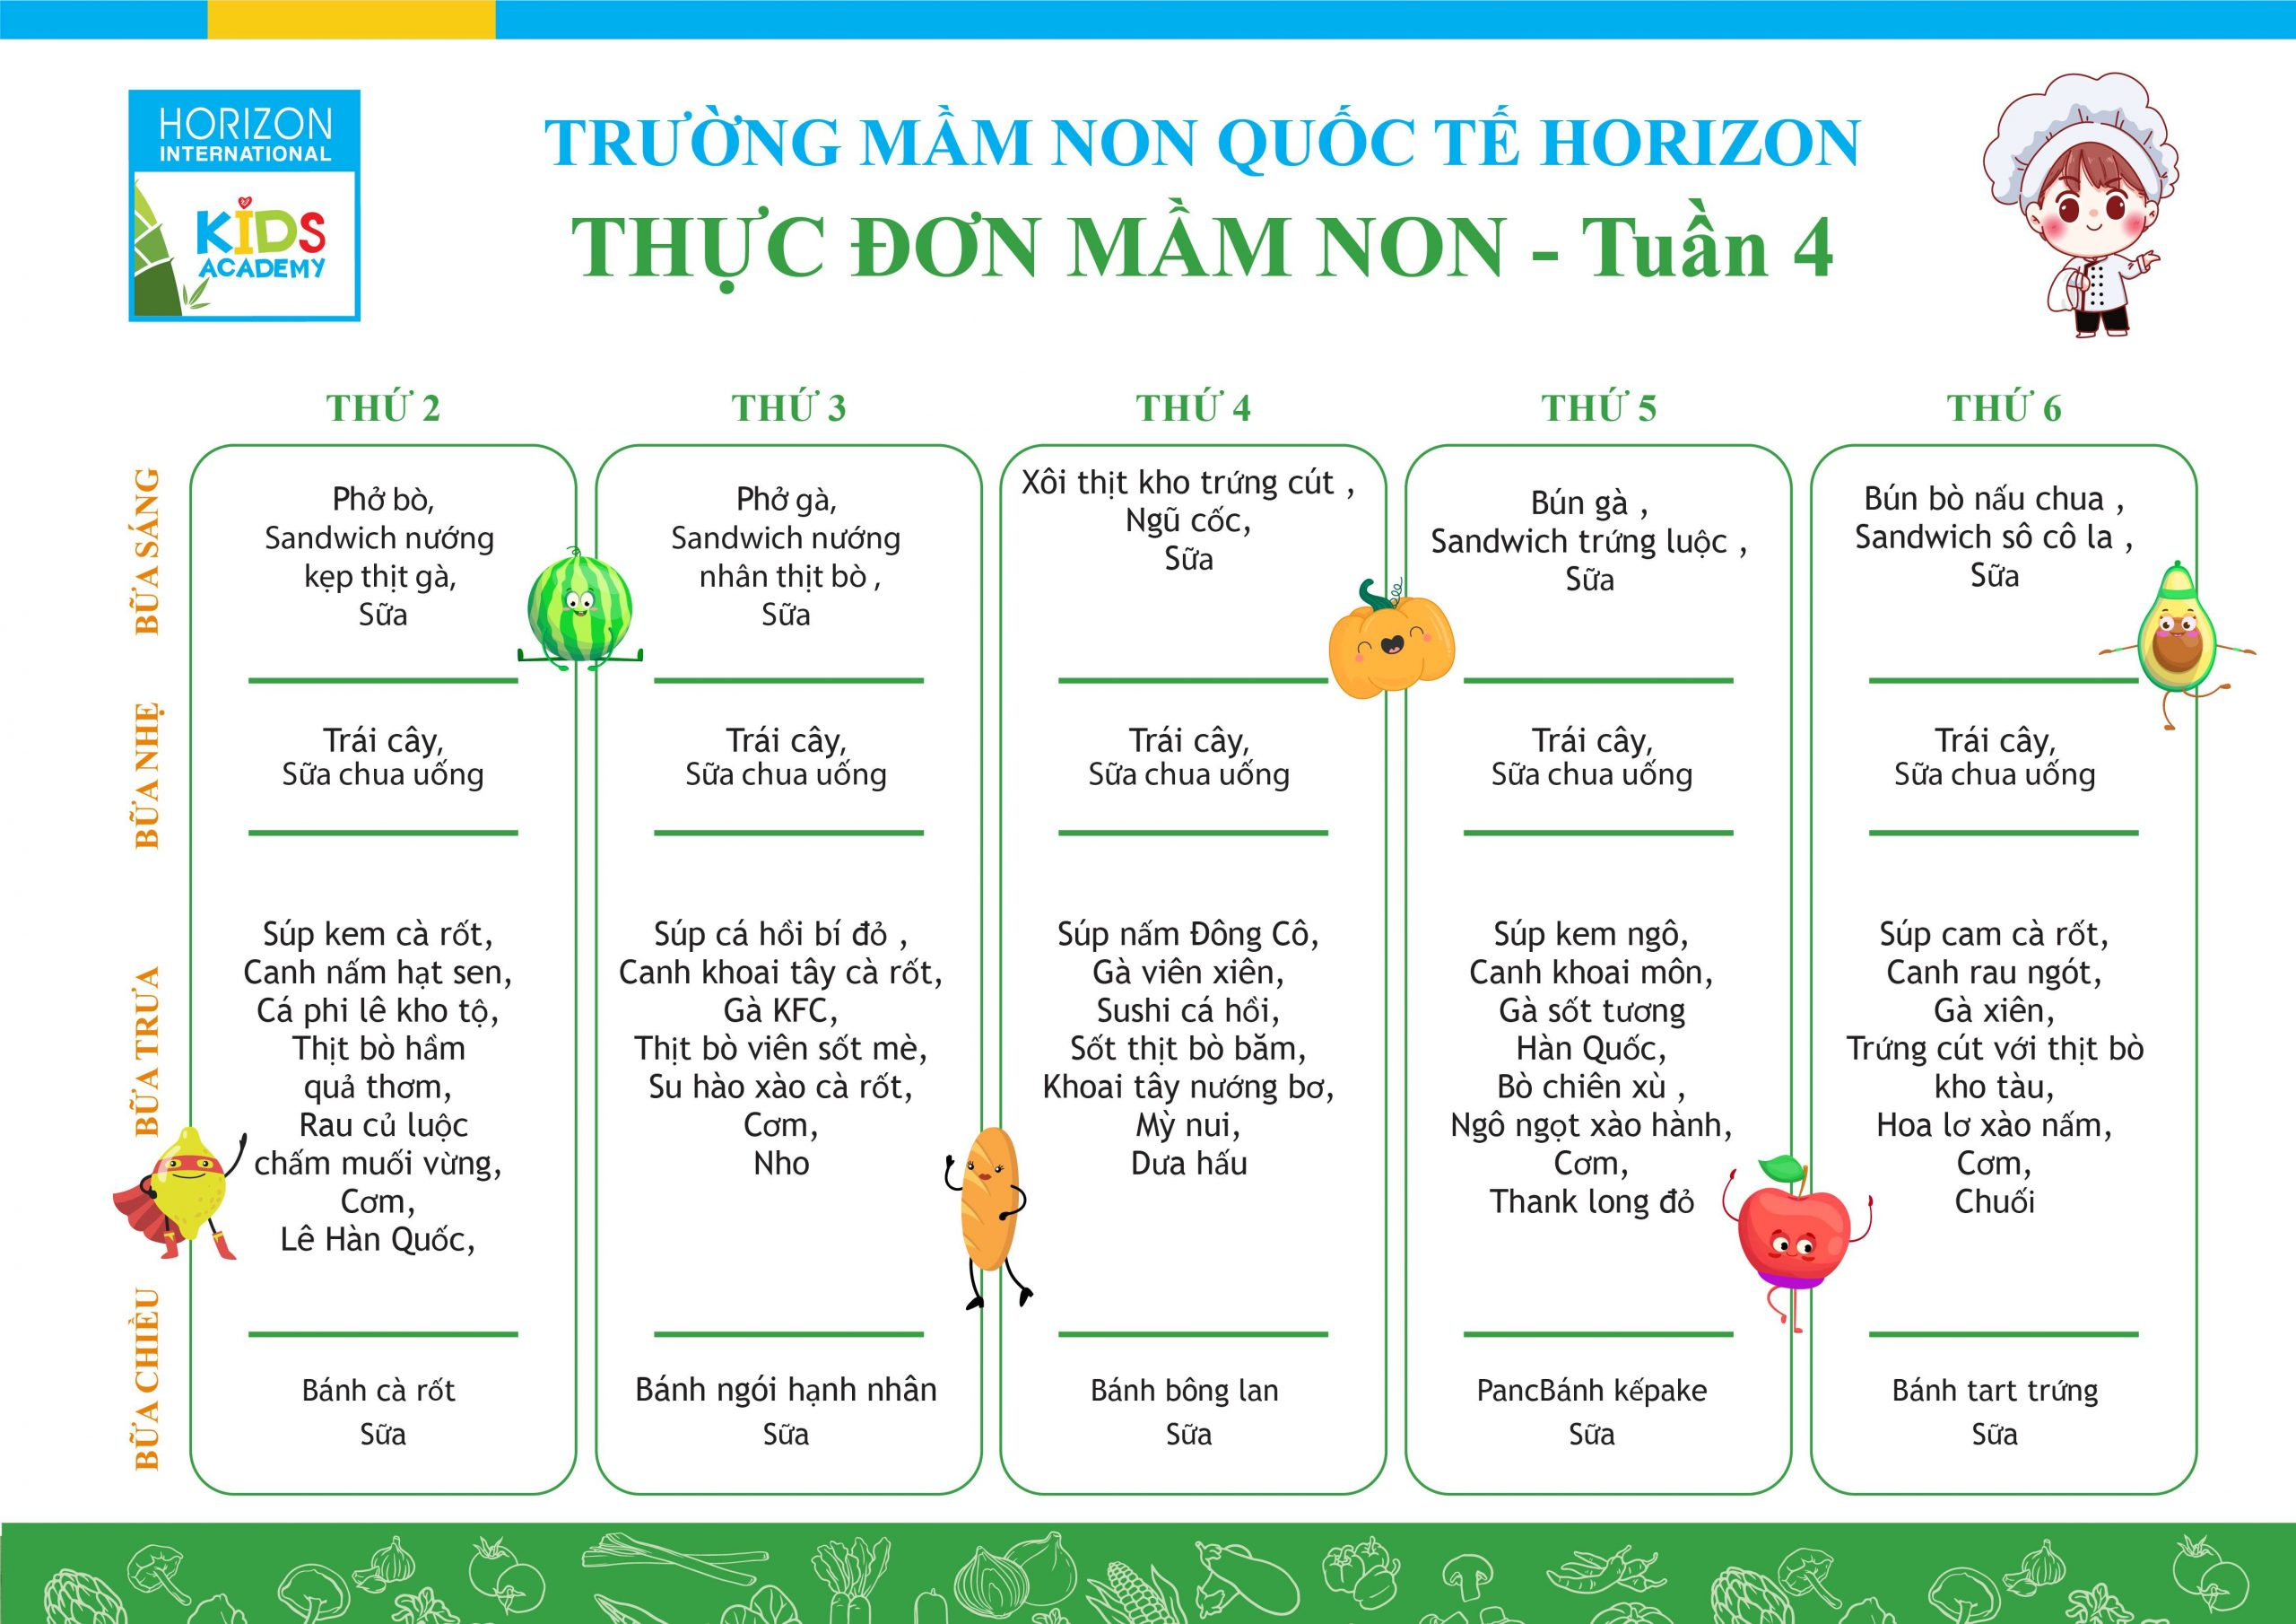
TRƯỜNG TIỂU HỌC CHU VĂN AN
THỰC ĐƠN BÁN TRÚ
Tuần 17 (6/01/2025 đến 10/01/2025)
MÓN CƠM
MÓN MẶN
MÓN CANH
MÓN
XÀO
TRÁNG
MIỆNG
ĂN XẾ CHIỀU
Tôm bóc rim thịt
Canh tôm nấu rau bí xanh
THỨ 2
Cơm trắng
Thịt kho tàu
Su su + cà rốt luộc
Dưa hấu
Sữa Vinamilk ADM IQ
THỨ 3
Cơm trắng
Thịt luộc chấm magi
Canh thịt nấu đậu cà chua trứng
Su su xào
Củ đậu
Bánh Hữu Nghị
Vị nho
THỨ 4
Cơm trắng
Cá tẩm bột rán+ Giò nạc
Canh cá nấu rau cải
Su hào + cà rốt xào
Chuối
Bánh Hăm bơ gơ
THỨ 5
Cơm trắng
Canh thịt nấu chua giá đỗ, dứa
Bắp cải xào
Ổi
Sữa Vinamilk trắng
THỨ 6

